Slide 1




I Jornada catalana d’habilitats pràctiques en Risc Cardiovascular
Salut Cardiovascular en contextos de migració
Amb l’aval:
Col·labora:
Rou Sanchez Collado - CAP Garrotxa, Olot
rousancoll@gmail.com

Slide 2
La migració augmenta el risc cardiovascular

Slide 3
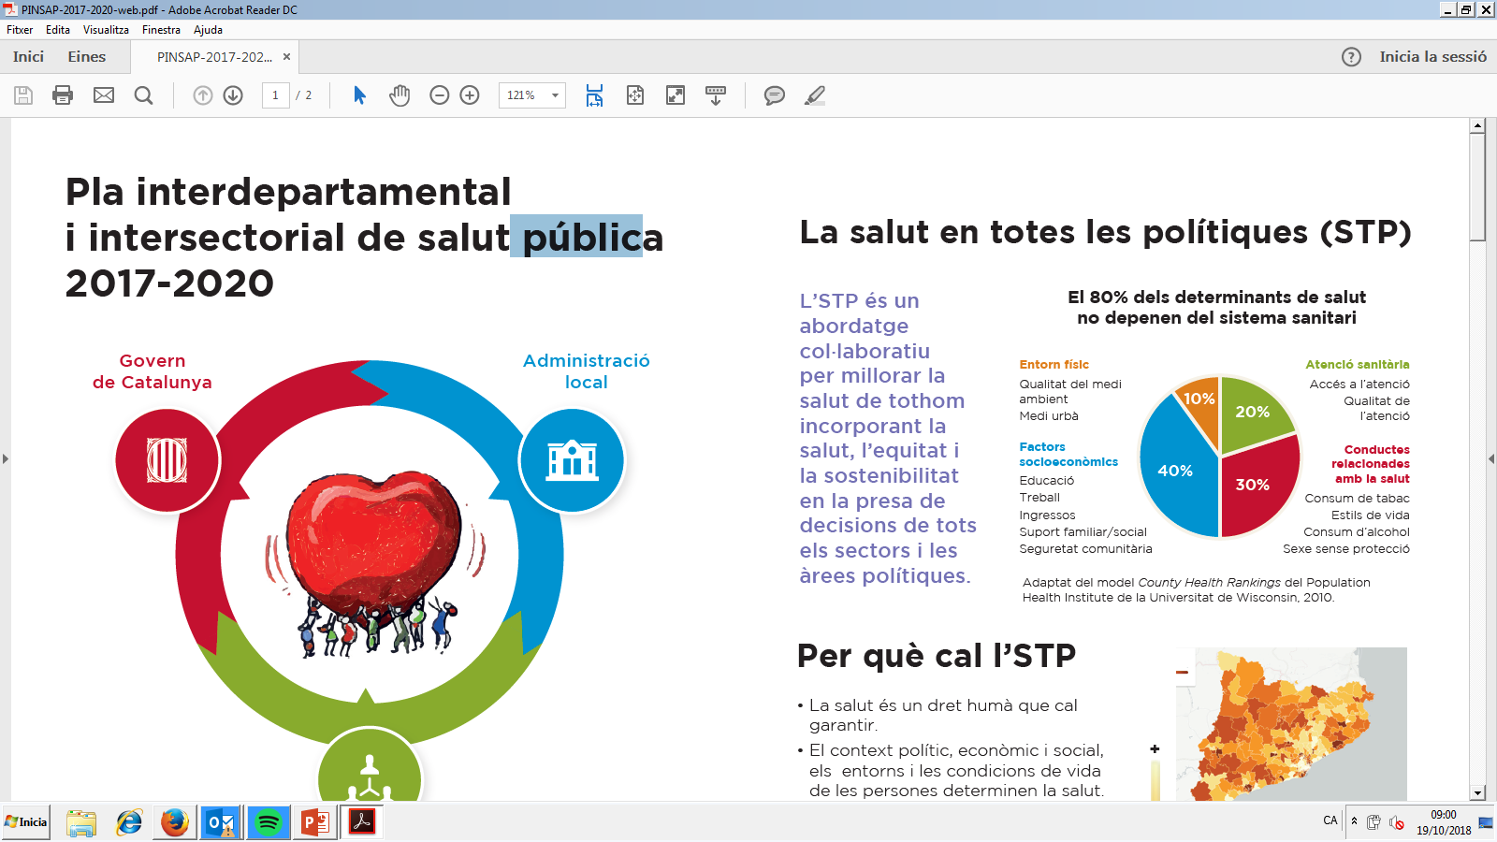

Slide 4
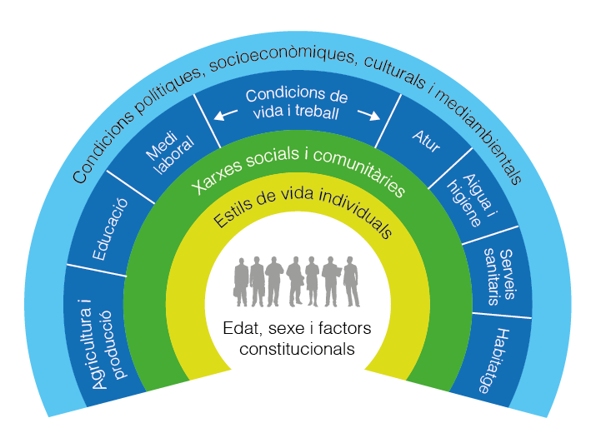
Model de determinants de la salut de dahlgren i whitehead 1991

Slide 5
El treball
La vivenda
La xarxa social
La família
La documentació
La formació
Acces als serveis de salut

Slide 6
Què ha de fer l’atenció primària amb les persones migrants?
El mateix que fa amb tothom dins del sistema sanitari
Cribatge oportunista dels factors de risc
Seguiment dels factors de risc
Tractament i control dels factors de risc
Coneixer els actius comunitaris disponibles per a influir en el 80% que estan fora del sistema sanitari

Slide 7
MODIFICACIONS D’ESTIL DE VIDA
El consum de tabac, la inactivitat física, el consum nociu de l’alcohol i una dieta no
correcta ni equilibrada augmenten el risc de morir per una MNT.
El tabac és responsable de més de 8 milions de morts a l’any. (si s’inclouen els fumadors passius i fum de tercera via)
La ingesta excessiva de sodi és responsable d’uns 1,89 milions de morts a l’any.
Al voltant de 3,2 milions de morts anuals es poden atribuir a una activitat física insuficient

Slide 8
HTA
POBLACIÓ D’ASCENDENCIA AFRICANA
HTA a edats més tempranes.
Danys d’organ diana més joves
HTA resistent més freqüent
HTA nocturna més freqüent
Mes risc de malalties renals, ictus i IC
Major mortalitat que altres grups etnics
Diferències fisiològiques: SRA inhibit, metabolisme renal del sodi alterat,, un augment de la reactivitat cardiovascular i un envelliment vascular precoç (rigidesa de grans artèries).
Tractament: es recomana la teràpia farmacològica de primera línia amb monoterapia
diürètics tiazídics,
antagonistes dels canals de calci i
ARA-II.
És preferible ARA-II a IECAperquè el risc d’angiedema és tres vegades més gran en pacients negres i alguns no responen bé als IECAs. Passa el mateix amb els beta-bloquejants.
Combinació:Diürètic + antagonistes dels canals de calci o bé Antagonistes dels canals de calci + ARA-II

Slide 9
HTA
POBLACIÓ D’ASCENDENCIA ASIÀTICA
Asia oriental: (Japo, Xina, Corea…)
Major sensibiliat a la sal
obesitat lleu.
Major prevalença d’ictus sobretot hemorragic
d’insuficiència cardíaca no isquèmica
Asia meridional: (Índia, Paquistan, Afganistan)
Més freqüència de malalties metabòliques; DM tipus 2, THA.
Es freqüent la hipertensió nocturna a Asia.

Slide 10
SOBREPES I OBESITAT
Alguns estudis realitzats en població dels Estats Units i del Regne Unit defineixen la raça com un factor independent de les variables socials i econòmiques dels diferents grups de població . La raça negra mostra una prevalença més alta d'obesitat, també és alta en els hispans i en la població d'Àsia Meridional.
Cal avaluar la varietat i quantitat d'aliments així com els hàbits dietètics. Hem de pensar a adaptar les dietes als costums locals, així com les particularitats culturals i religioses dels individus.
També hem de pensar que algunes poblacions poden veure com saludable i bella l’obesitat, o negar l’evidència que algunes malalties es poden prevenir lluitant contra ella.
.

Slide 11
DIABETES MELLITUS
Diferents estudis a diversos països expressen una major prevalença de DM en asiàtics
meridionals, hispans i negres
Els asiàtics han sofert un augment important de DM tipus 2 en els darrers anys, amb
un IMC menor i presentant-se en persones més joves que en els europeus.
Es caracteritzen per més complicacions renals i ictus
No està clar que sigui exclusivament per factors genètics o ètnics.

Slide 12
DISLIPEMIA
Com l’obesitat i la DM, la dislipèmia té una major prevalença entre població negra,
hispans i asiàtics.
No resulta senzill discriminar els factors genètics dels ambientals i socioeconòmics en aquest grup.
Cal cribratge analític per diferenciar les dislipèmies familiars i determinar el risc cardiovascular dels pacients immigrants.

Slide 13
SEDENTARISME
Les dades sobre sedentarisme recollides per l'OMS no diferencien per races o ètnies i
es poden resumir en tres idees bàsiques; més d’¼ part de la població adulta mundial
(1400 milions d’adults) no fa prou exercici. Un 33% de les dones i un 25% dels homes al
món no fa prou activitat per a mantenir-se sans. Els nivells d’inactivitat en països
d’ingressos alts és el doble que en els d’ingressos baixos i aquesta tendència va
incrementant amb els anys (13).
Cal preguntar sobre la quantitat i tipus d’exercici físic que es realitza, i adaptar el
consell a les característiques del pacient.

Slide 14
TABAQUISME
Alguns estudis mostren que la població negra i hispana utilitzen menys ajudes per
deixar de fumar i utilitzen menys els serveis mèdics per a aquest motiu. També es
sap que quan els fan servir, l’abstinència sol ser més llarga.
S’aconsella la detecció del tabaquisme i el consell oportunista oferint els
programes de deshabituació que s’han desenvolupat en els diferents centres de
salut.

Slide 15
ALCOHOLISME
L’alcoholisme té una associació amb determinades variants genètiques de l’ADH(alcohol deshidrogenasa) i l’ALDH (aldehid deshidrogenasa). Els allels ADH1B*2,ADH1B*3, ADH1C*1 i ALDH2*2 s’associen a menor dependència d’alcohol.
L’ADH1B *2 es troba amb freqüència en asiàtics orientals, l’ ADH1B*3 es troba predominantment en persones d'ascendència africana, l’ ADH1C*1 varia entre poblacions i l’ ALDH2*2 és gairebé exclusiva d’asiàtics orientals. Aquests allels metabolitzen l’acetaldehid més lentament, afavorint la toxicitat amb menors quantitats. Això resulta en una protecció per l’alcoholisme, però repercuteix en un major risc de patir accidents de trànsit i caigudes per la toxicitat.
Els nadius americans tenen alta incidència d’alcoholisme, tot i tenir genèticament poca proporció dels allels protectors, aquest fet sol no explica l’alta incidència i s’han d’afegir factors ambientals, familiars, personals i socioeconòmics.

Slide 16
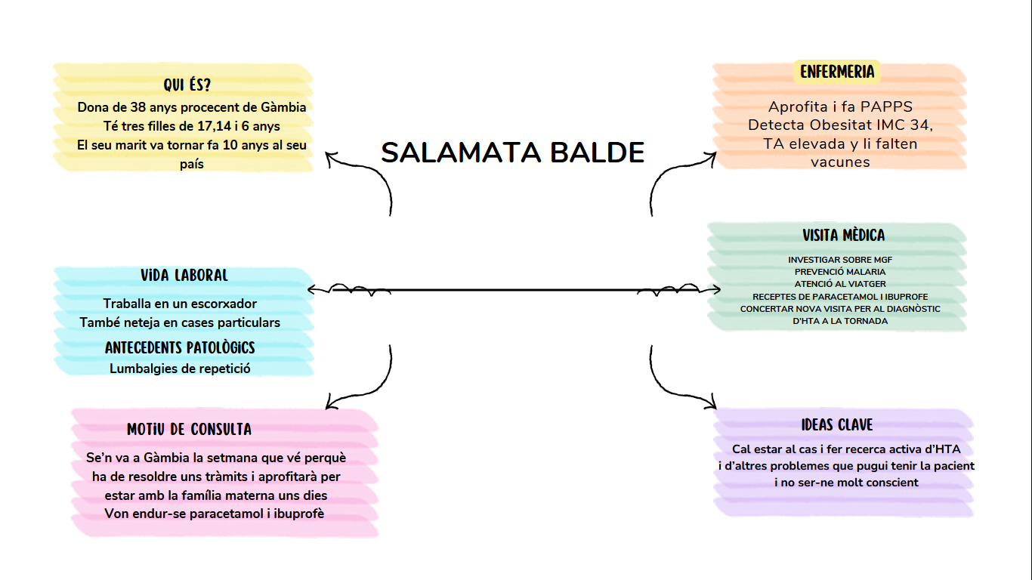


SALAMATA BALDE

Slide 17

La Salamata es vulnerable, pobre, racialitzada i dona
Alteració dels canals del Na+
i major sensibilitat a la sal
Analisi amb FG de 58 mg/dl
E Famb buf sistòlic a focus aòrtic
Diürètics tiazidics
Antagonistes dels canals del Calç
IECAS I ARAII
1.Major prevalença d’HTA en africans
2. Major presència de lesio d’organ diana; malaltia renal, ictus, insuficiència cardíaca i mortalitat.
3. Determinants socials de major risc CV: pobresa racialitzada i genere femení

Slide 18
Agyemang C, van der Linden EL, Chilunga F, van den Born BH. International Migration and Cardiovascular Health: Unraveling the Disease Burden Among Migrants to North America and Europe. J Am Heart Assoc. 2024 May 7;13(9):e030228. doi: 10.1161/JAHA.123.030228. Epub 2024 Apr 30. PMID: 38686900; PMCID: PMC11179927.
https://gestor.camfic.cat/uploads/ITEM_18034.pdf
https://www.who.int/es/news-room/fact-sheets/detail/tobacco 25/06/2025
https://www.who.int/es/news-room/fact-sheets/detail/salt-reduction 14/09/2023
https://www.semfyc.es/actualidad/semana-autocuidado-actividad-fisica 17/10/2023
Soulakova JN, Crockett LJ. Level of Cigarette Consumption and Duration of Smoking Abstinence During Failed Quit Attempts Among Long-Term Daily Smokers: the Role of Race/Ethnicity and Cessation Aids. J Racial Ethn Health Disparities. 2018 Apr;5(2):293-303. doi: 10.1007/s40615-017-0370-0. Epub 2017 Apr 25. PMID: 28444627; PMCID: PMC5656561
Keyes KM, Liu XC, Cerda M. The role of race/ethnicity in alcohol-attributable injury in the United States. Epidemiol Rev. 2012;34(1):89-102. doi: 10.1093/epirev/mxr018. Epub 2011 Sep 19.PMID: 21930592; PMCID: PMC3283099

Slide 19
GRÀCIES PER LA VOSTRA ATENCIÓ
Rou Sanchez Collado
rousancoll@gmail.com

